Slide 1



成功讲师的技巧（1）
您最佳的網絡創業平台
Notes:
什么事情 会让你快乐？
生活：唱歌 跳舞、吃东西、
工作：老板加薪、做生意赚到钱、幸运中奖、
：被上司赞美、被公司表扬、
个人：出国旅行、买东西、
：买新车、买新房子、
家庭：孩子跑来抱你、老公跟你说“我爱你”、
健康：家人生病 好起来、

Slide 2

成功讲师的技巧:
一. 如何克服恐惧的8个动作 ：
1.恐惧是自然的，把恐惧变成动力
-自我操练 +视觉化演练是最好的方法
2.深呼吸

Slide 3
成功讲师的技巧:
一. 如何克服恐惧的8个动作 ：
3.喝一点水
4.不要饿肚子也不要吃太饱

Slide 4
成功讲师的技巧:
一. 如何克服恐惧的8个动作 ：
5.潜意识的力量
6.在观众里找到“朋友”

Slide 5
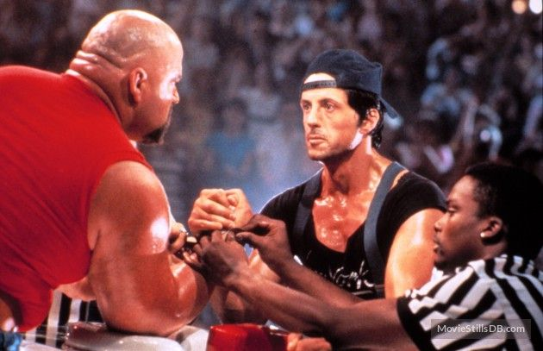
成功讲师的技巧:
一. 如何克服恐惧的8个动作 ：
7.自创自己的正定钥匙
8.保持专注-让观众感觉你的一点点脆弱

Slide 6
成功讲师的技巧:
二. 课程的预备 ：
1.事先研究课程
2.找出课程的逻辑主轴

Slide 7
成功讲师的技巧:
二. 课程的预备 ：
3.花时间操练（车上，镜子前）
4.视觉化演练
5.全力以赴-当每一场演讲为最后一场
“用生命分享”

Slide 8
成功讲师的技巧:
三. 会场气氛的掌握：
1.眼神：勇于面对学员，眼观四方，
注视特定学员
2.音调：合乎情感，速度略快，重点提示
3.语气：自信肯定，
“我”与“你”，忌口头禅

Slide 9
成功讲师的技巧:
三. 会场气氛的掌握：
4.姿势：自然，自行,3种要避免的姿势
5.手势：配合形态，善用肢体，忌手势重复忌
- “给”的手势
- “演”的手势
- “劈”的手势

Slide 10



成功讲师的技巧:
三. 会场气氛的掌握：
5.手势：
84%
52%
28%

Slide 11
成功讲师的技巧:
三. 会场气氛的掌握：
6.板书：白板笔，少擦白板，投影，字距工整
7.时间控制：拟定纲目，时间掌握，准时结束

